Slide 1
Gestión de Interesados en contextos sociales y culturales
WILLIAM JR PINTO ARANDA, MGP, PMP, PMI – RMP

Slide 2
Contexto Proyectos de Infraestructura y Lineales
Proyectos de Infraestructura que se conciben para mejorar las condiciones y calidad de vida de un País
Generan empleo y oportunidades de crecimiento a diferentes profesiones
Aumenta el índice de productividad e industrialización
Infraestructura desarrollada para atender la demanda de los servicios y necesidades básicas de un País

Slide 3
Otro Contexto de los Proyectos de Infraestructura
Proyectos de Impacto Ambiental
Restricciones Ambientales
Permisos y Licencias
Proyectos de Impacto Social
Restricciones Sociales y Políticas
Restricciones Gubernamentales
Permisos de paso y uso de tierra (servidumbres)
Compensación de la Biodiversidad
Proyectos de Impacto Cultural
Ubicación Geográfica de los Proyectos en zonas de diferentes culturas (Indígenas, Rurales, Urbanas, etc)
Hallazgos Arqueológicos en las zonas de excavación
Reasentamientos forzosos

Slide 4


Problemática y Dificultades en la Gestión de este tipo de Proyectos
$$\frac{n(n−1)}{2}=MILLONES?$$
PROYECTO
Numerosos y Diversos Stakeholders
Canales de comunicación complejos
Riesgos con la única estrategia de Aceptar
Diferente percepción del Proyecto
Atrasos inminentes por factores externos

Slide 5
Diagrama de afinidad de la Problemática
Debilidades/Amenazas
Ausencia de estrategias para la adecuada gestión
Lecciones Aprendidas de varios Proyectos
Fortalezas/Oportunidades
Ausencia de procedimientos para la adecuada gestión
Experiencia del Talento humano en el desarrollo de este tipo de Proyectos
Metodología para la Gestión de los Stakeholders
Necesidad de gestionar múltiples Stakeholders
Adopción de buenas prácticas en la Gerencia de Proyectos (PMI)

Slide 6
Metodología para la Gestión de Múltiples Stakeholders
13.1 Identificar los Interesados
Identificación de Stakeholders
Evaluación de Dimensiones
Mapeo de Stakeholders
Asociación e Identificación de Key Stakeholders
Implementación de Estrategias y Seguimiento a Evolución
13.4 Controlar la participación de los Interesados
13.2 Planificar la Gestión de los Interesados
13.3 Gestionar la participación de los Interesados

Slide 7
Identificación de los Stakeholders
Listar todos los Stakeholders del Proyecto
Técnicas de Recopilación
Directorio en Base de Datos
Información básica de contacto
Clasificación primaria de Stakeholders
Tipo de Stakeholder
Integrante del equipo encargado de gestionar
Asociación Socio-Política
Proceso Iterativo
Info. Histórica
Clasificación socio-cultural

Slide 8
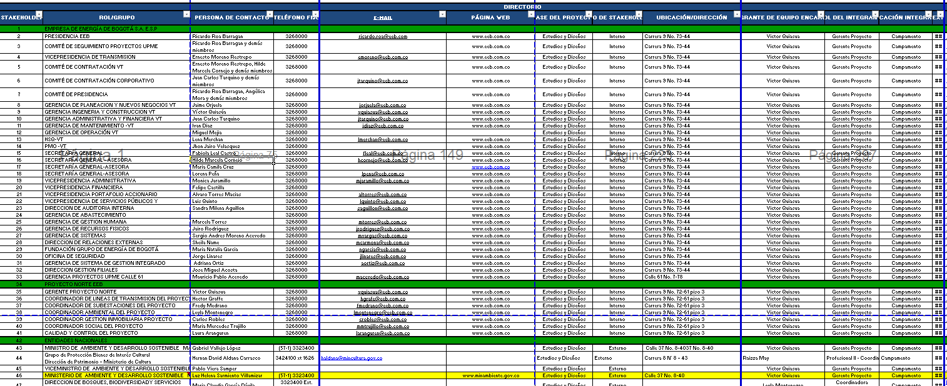
Identificación de los Stakeholders
Registro Stakeholders con información básica y adecuada para Planificación sobre requisitos
Base de datos dinámica (iterativa)
Pre-clasificación para comenzar a definir estrategias
BD

Slide 9
Evaluación de Dimensiones
Filtro de Stakeholders
Seleccionar Stakeholders por múltiples criterios:
Evaluación Matriz Poder/Interés/Expectativas
Evaluar Dimensiones
Diagnóstico Inicial
Ponderación de dimensiones
Ubicación Geográfica
Grupos Étnicos
Entre otros
Agrupar Stakeholders
Lista corta de Stakeholders
Nivel de Influencia
Nivel de Motivación
Generación de diagnóstico inicial
Cooperante
Cooperante Relevante
Opositor
Opositor Relevante
Indiferente
Indiferente Relevante
Nivel de Autoridad
Nivel de Impacto
Nivel de Cooperación requerida
Reacción frente al Proyecto

Slide 10
Evaluación de Dimensiones
ID | NOMBRE/GRUPO DE STAKEHOLDER | PERSONA DE CONTACTO | PODER |  | INTERÉS |  | EXPECTATIVAS |  | Diagnóstico actual | Estrategia
 |  |  | Nivel de Influencia sobre el proyecto | Nivel de autoridad sobre el Proyecto | Nivel de Impacto por parte del Proyecto | Motivación hacia el proyecto | Nivel de cooperación requerida | Reacción actual Frente al Proyecto
 |  |  | 1. Alto (A) 2. Medio (M) 3. Bajo (B) | 1. Alto (A) 2. Medio (M) 3. Bajo (B) | 1. Alto (A) 2. Medio (M) 3. Bajo (B) | 1. Alto (A) 2. Medio (M) 3. Bajo (B) | 1. Indispensable (I) 2. Necesarios (N) 3. No Necesario (NN) | 1. Entusiasta (E) 2. Oponente (O) 3. Neutro (N)
210 | Alcalde Municipal | Nelzon Garzón Chitiva | A | A | A | A | I | E | Cooperante Relevante | MANTENERLO SATISFECHO
211 | Personería Municipal | Wilsón Porfirio Segura | A | M | B | A | N | N | Indiferente | MONITOREARLO
222 | Vicepresidente JAC | Leonor Mendoza | A | A | B | B | I | O | Opositor Relevante | MANTENER INFORMADO
235 | Alcalde Municipal | Luis Ernesto Alfonso Daza | M | A | B | M | NN | O | Opositor Relevante | MANTENER INFORMADO
237 | Personeria Municipal | Andrea Liliana Monroy Roa | A | A | A | A | NN | E | Cooperante | MANTENERLO CERCANO
241 | Presidente de JAC | Miguel Antonio Novoa Cuesta | A | M | A | B | I | E | Cooperante | MANTENERLO CERCANO
308 | Comité de resocialización veredas Calichana, San Agustín y Planadas | Rubén González | A | A | A | A | I | E | Cooperante Relevante | MANTENERLO SATISFECHO
Diagnóstico Actual | Descripción | Nivel de Influencia sobre el proyecto | Nivel de Impacto por el Proyecto | Reacción actual Frente al Proyecto | Nivel de cooperación requerida
Cooperante | si Reacción es E y Poder es B e Impacto es A o M | B | B | E | NN
Cooperante Relevante | si Reacción es E y (Cooperación es I o N o Poder e Influencia es A o M) | A/M | A/M | E | I/N
Opositor | si Reacción es O e Influencia es A o M e Impacto es A o M | B | A/M/B | O | NN
Opositor Relevante | si reacción es O e Influencia es A o M e impacto es A o M y cooperación es I o N y Poder es A o M | A/M | A/M/B | O | I/N
Indiferente | si Reacción es N e Influencia es M e Impacto es M y Cooperación es N o NN | M/B | A/M/B | N | NN
Indiferente Relevante | si Reacción es N e influencia es A o M e Impacto es A o M y Cooperacion es I o N y Poder es A o M | A | A/M/B | N | I/N

Slide 11
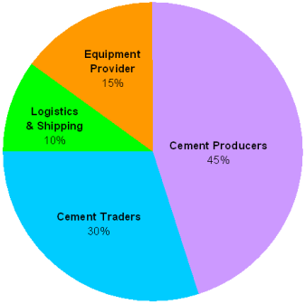
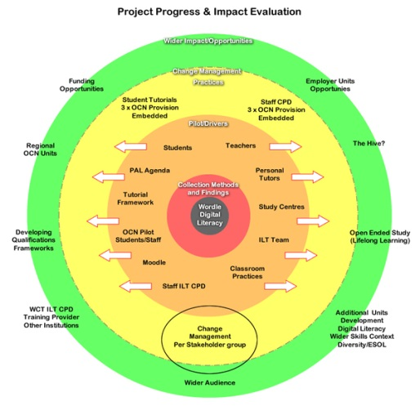
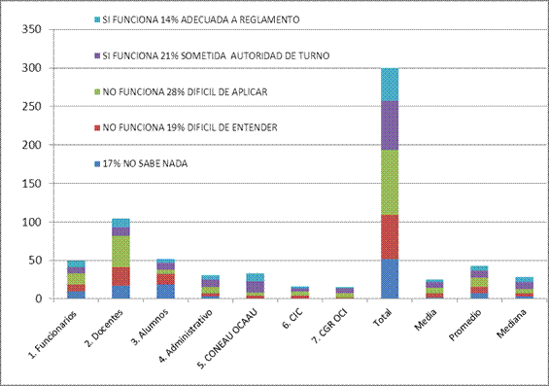
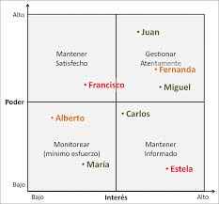
Mapeo de Stakeholders
Gráfica Poder/Interés (Tipo Burbuja)
Gráfica de Dispersión
Gráfica de Influencia (Estructura Jerárquica)
Histograma / Diagrama de Barras
Gráfica de Pastel /Participación
Graficar dimensiones Stakeholders
Definir tipo de gráficas para modelar stakeholders
Generar gráfica de acuerdo a la ponderación y puntuación obtenida

Slide 12
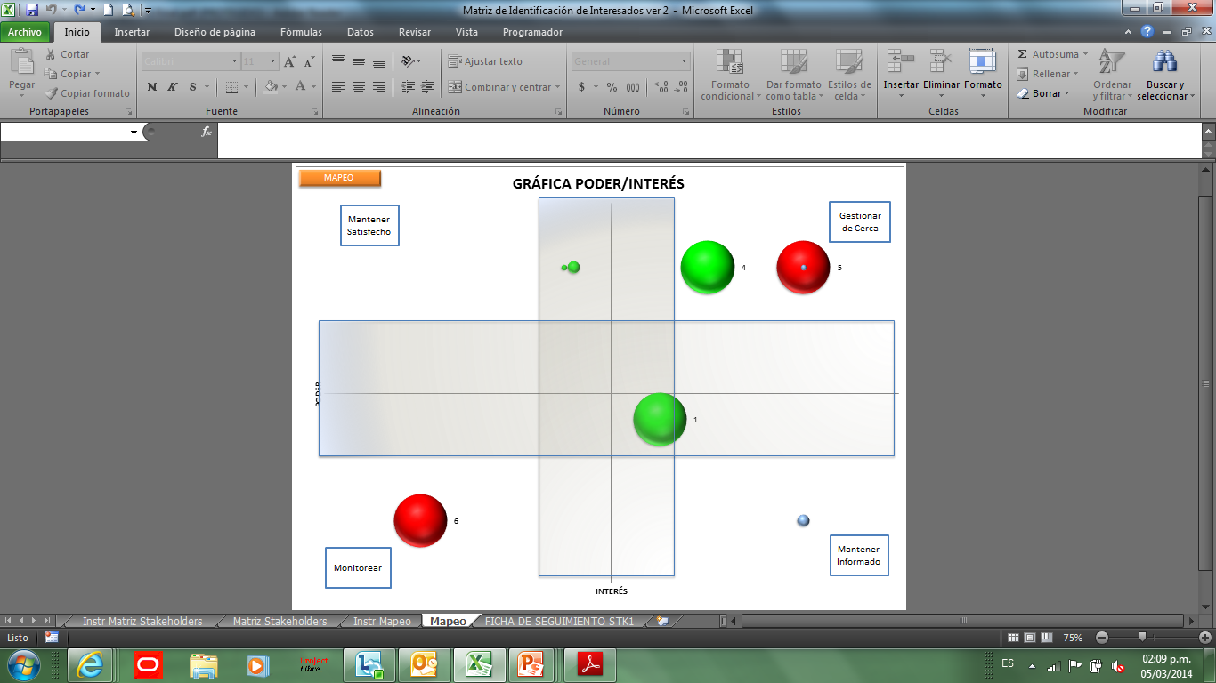
Mapeo de Stakeholders
Burbuja Roja: Opositor
Burbuja Azul: Neutro
Burbuja Verde: Entusiasta
Tamaño Burbuja:
Grande: Indispensable
Mediana: Necesario
Pequeña: No necesario
Zona de Observación (Control de Participación)

Slide 13
Asociación e Identificación de Key Stakeholders
Asociación y Relación Stakeholders
Asociar Stakeholders
Filtro Key Stakeholders
Individual
Grupal
Definir Relaciones de Stakeholders
Ubicación Geográfica
Grupos Étnicos
Asociación Política
Entre otros
Socializar en el equipo los Key Stakeholders definidos
Definir periodos de gestión con Stakeholders
Definir Key Stakeholders

Slide 14
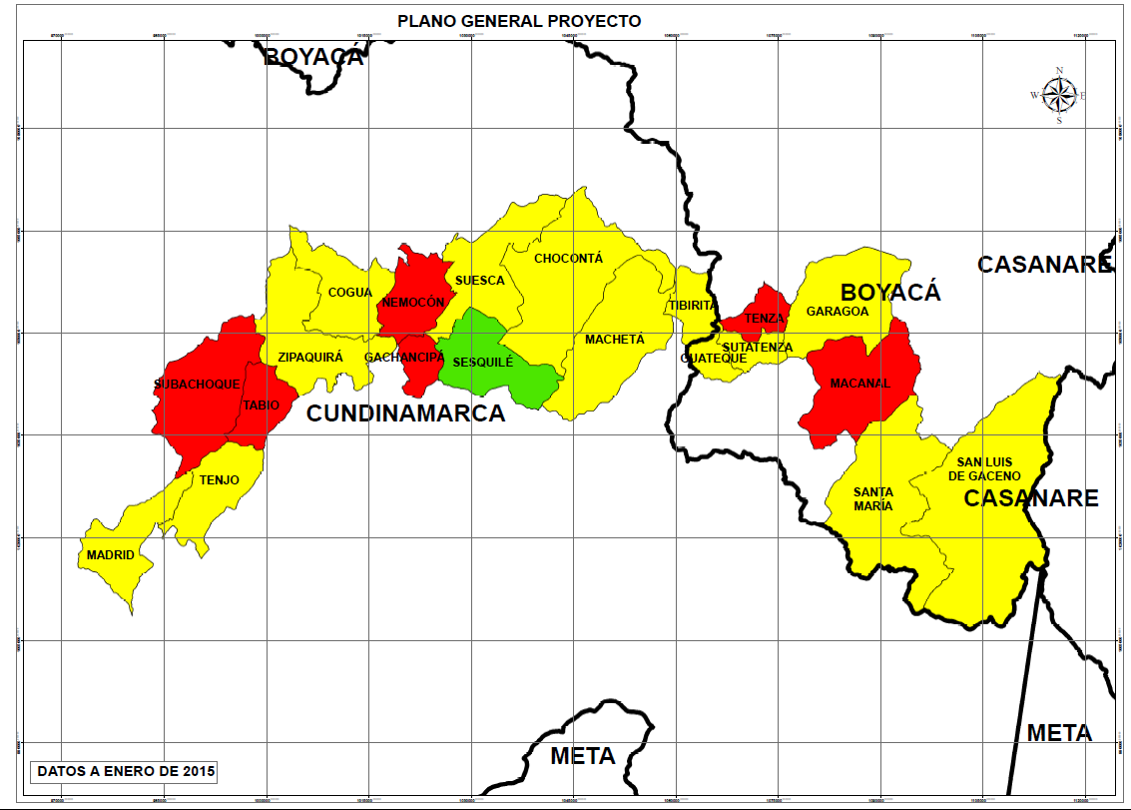
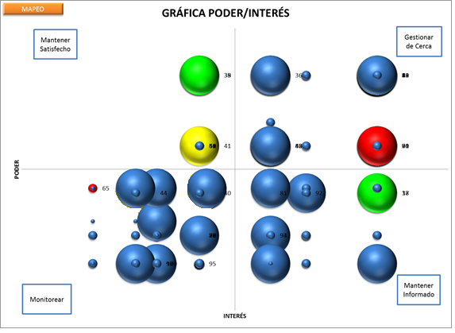
Asociación e Identificación de Key Stakeholders
Intereses políticos, pasivos ambientales otros proyectos, inversión social
Político -Ambiental
Intereses políticos y afectaciones
Ambiental
Ubicación de la subestación
Ambiental
Neutro
Oposición
Entusiasta

Slide 15
Implementación de Estrategias y Seguimiento a Evolución
Definir Estrategias
Técnicas para definir estrategias:
Efectuar Estrategias
Definir Integrantes del equipo para implementar estrategias
Controlar Estrategias y seguimiento a evolución
Registrar datos obtenidos de la implementación de la estrategia
Matriz DOFA
Grupos Focales
Entre otros
Búsqueda de Información Histórica
Definir periodos de implementación
Definir recursos requeridos para implementación
Registrar cambios efectuados
Monitorear desempeño de la estrategia implementada
Reunir información con el equipo referente a la estrategia implementada
Efectuar diagnóstico de las dimensiones luego de implementada estrategia
Reevaluar desempeño de estrategia
Actualizar registro de Stakeholders
Desarrollo de Otros Proyectos
Lecciones Aprendidas
PMIS

Slide 16
Implementación de Estrategias y Seguimiento a Evolución
N° DE ESTRATEGIA | DESCRIPCIÓN | DIMENSIÓN | FECHA | RESULTADO ESPERADO
1 | Involucramiento en toma de decisiones para la definición de Proyectos de beneficio comunitario (construcción de Escuela Rural) | MOTIVACIÓN | 20/04/2018 | Se espera obtener un aumento en la motivación hacia el Proyecto involucrando al stakeholder en la toma de decisiones para la definición de un Proyecto de Beneficio Comunitario referente a la construcción de una Escuela Rural en la zona de impacto
2 | Tomar en cuenta opiniones y puntos de vista en la definición del Proyecto de beneficio comunitario definido | REACCIÓN | 02/05/2018 | Se espera obtener un aumento en la reacción actual del Proyecto haciendo participe al Stakeholder tomando en cuenta las ideas y opiniones acerca de la construcción de la Escuela Rural

Slide 17
Ejemplos de Estrategias de Gestión
Proyectos Voluntarios de Beneficio Comunitario
Construcción de Escuelas, Puentes, Vías, Centros comunales, etc
Proyectos de Educación, convenios interadministrativos, museos, etc
Relacionamiento con la Comunidad
Participación e inclusión activa de la comunidad en diferentes reuniones estratégicas de decisiones
Socialización del estado de los proyectos y el impacto o colaboración requerida de la comunidad
Participación en mesas de alto nivel
Relacionamiento con Organizaciones de alto nivel (Ministerios, Comisionados para la Paz, Gobernaciones, etc)
Ejército, Green Peace, ONU, ONG’s, etc)

Slide 18

Aspectos Claves
Trabajo en Equipo (todas las experticies)
Énfasis y análisis en los impactos ambientales, sociales y culturales
Construir base del conocimiento (Lecciones Aprendidas, Info. Histórica de Proyectos, Gestión de Riesgos, etc)
Técnicas de Resolución de Conflictos y de negociación

Slide 19
Lecciones Aprendidas
Consenso entre los Proyectos acerca de la descripción de las dimensiones
Base de conocimiento adecuada
Uso de gráficos para el manejo e interpretación de información adecuada
Equipo de Proyecto con curvas de aprendizaje superadas

Slide 20
GRACIAS!
William JR Pinto Aranda, MGP, PMP, PMI-RMP
williamjrpinto@gmail.com
Cel: +57 3003006590

